Slide 1
El Salvador Departamento de Mantenimiento
CAMBIO DE CERRADURA EN PUERTA DE CORTINA DE ENTRADA PRINCIPAL.
MD SANTA ELENA SAN VICENTE
10/11/2021

Slide 2
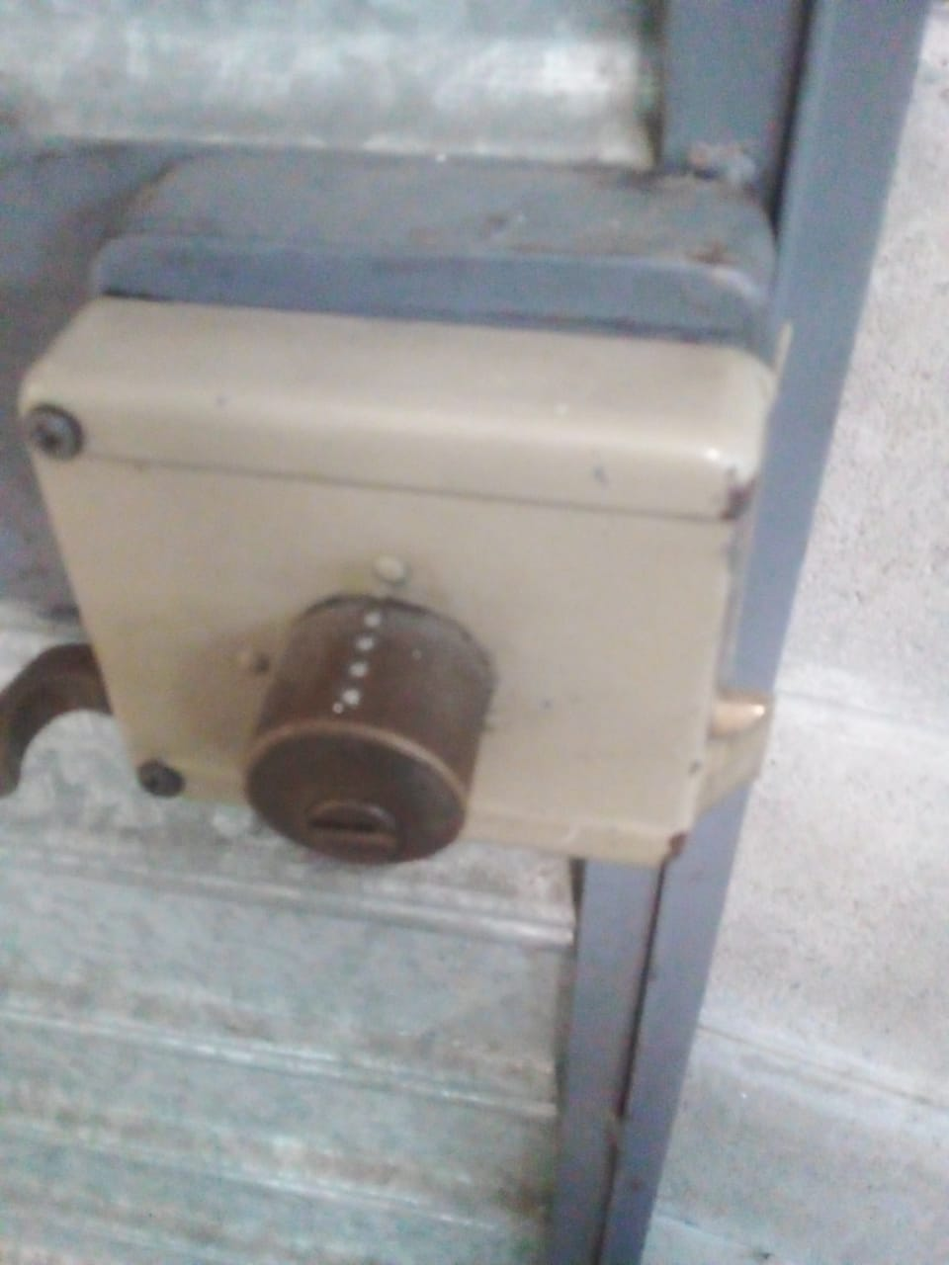
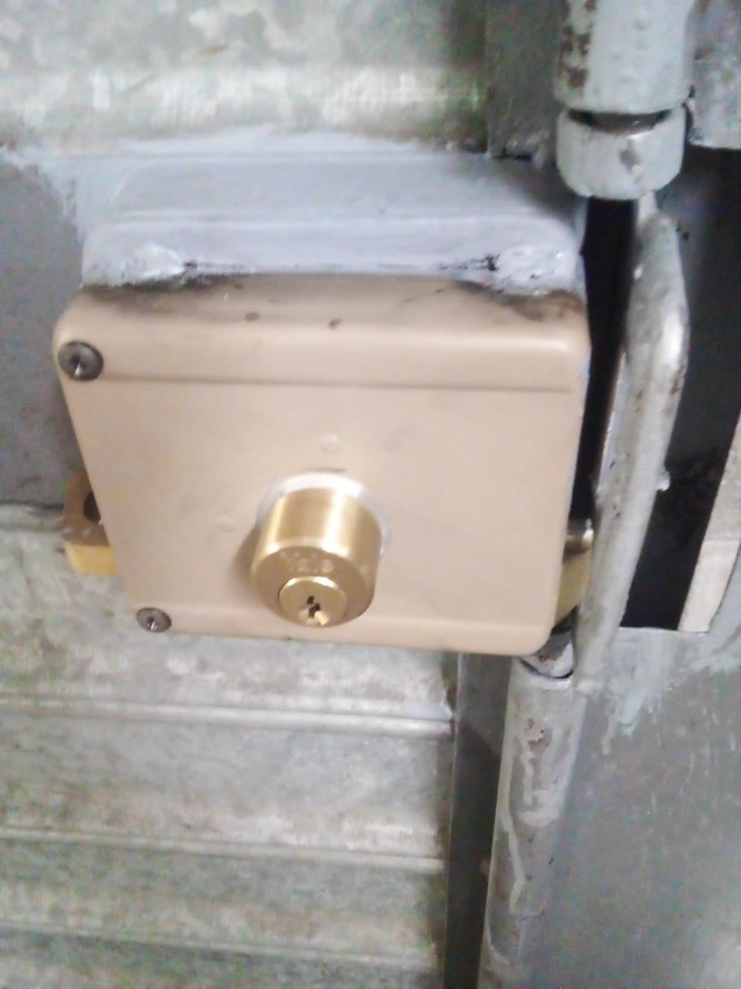
CAMBIO DE CERRADURA
ANTES
DESPUES

Slide 3
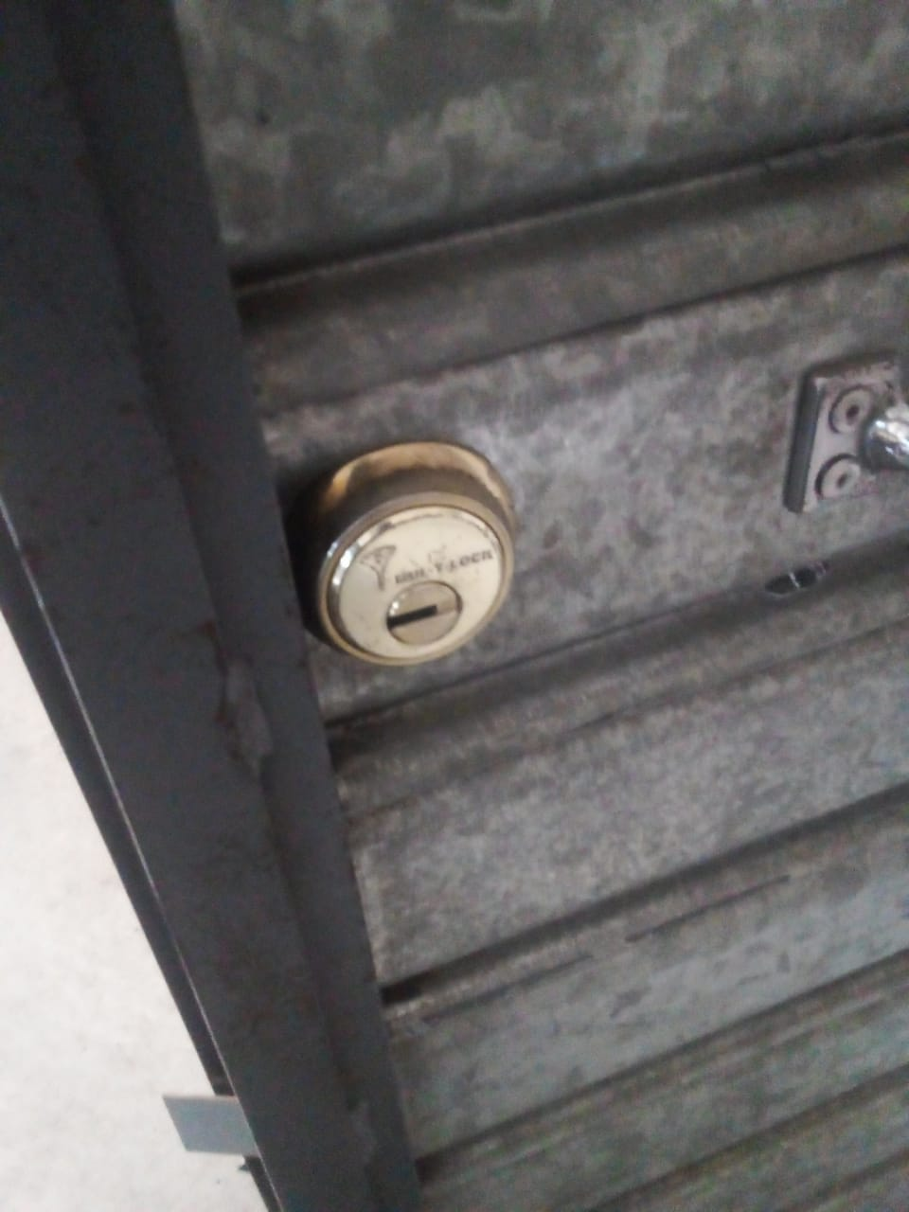
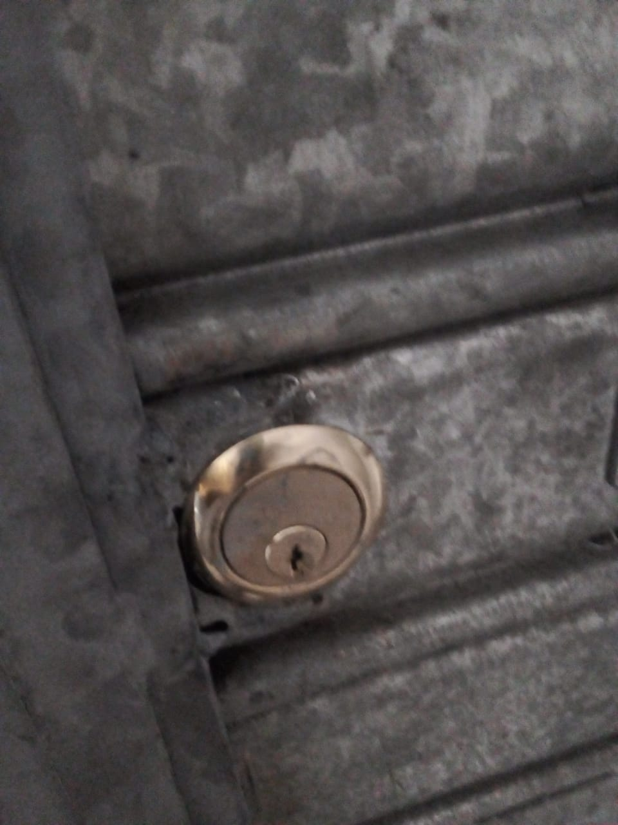
CAMBIO DE CERRADURA
ANTES
DESPUES

Slide 4
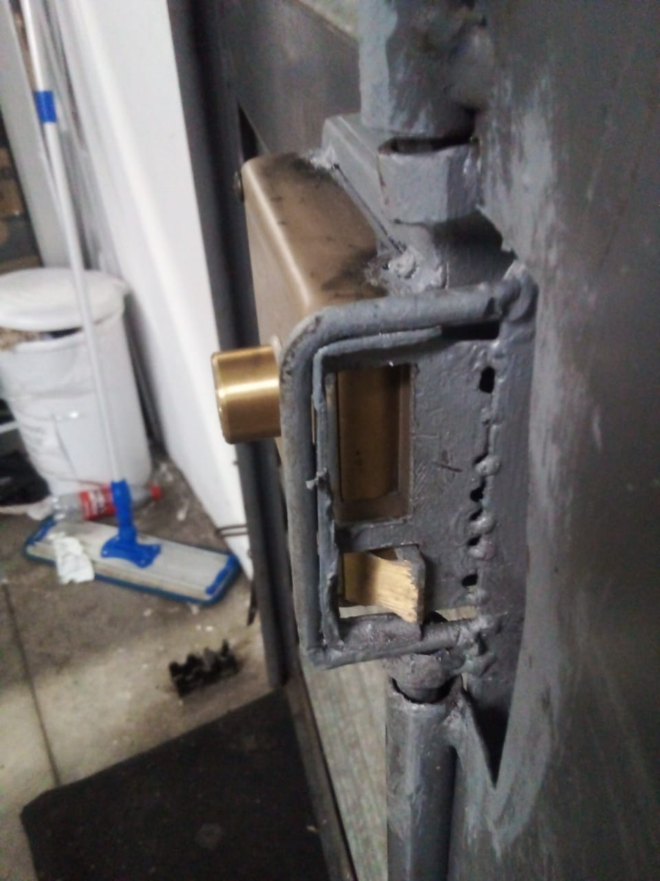
CAMBIO DE CERRADURA
DESPUES

